Slide 1
Sinekološka STEM EDUKAcija u Klinči
GLOBE Unos podataka

Slide 4
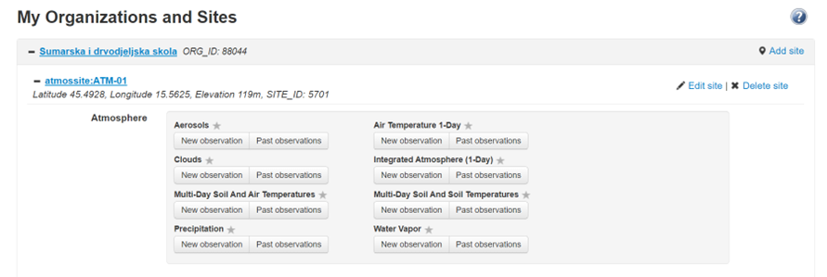

Slide 5
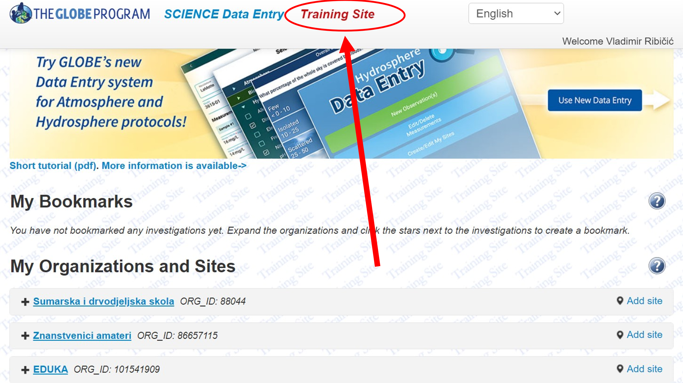

Slide 9
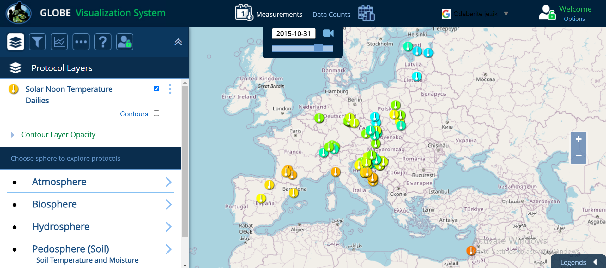

Slide 11
Hvala

